Slide 1


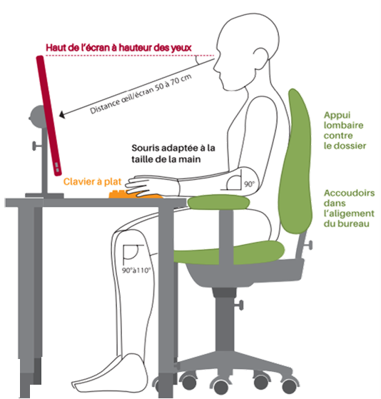
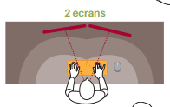
FP FS 031 Version 1 du 11/04/2018
Travail sur écran
Objet
Un agencement adéquat des postes de travail est important: une personne devant travailler durant une longue période à un poste de travail mal agencé présente un risque élevé de présenter des troubles physiques.
Cette fiche vous permet de connaître quelques bonnes pratiques à appliquer afin d’améliorer vos postures.
Eléments matériels
Ajuster l’assise en hauteur et profondeur
Poser les pieds à plat au sol (si nécessaire repose-pieds)
Régler les paramètres écran : luminosité, contraste …
Incliner l’écran ≈ 20° vers l’arrière
Poser le clavier à plat
Placer le clavier à 10-20 cm du bord du bureau
Placer la souris proche du clavier
Positionner le téléphone dans la zone de préhension
Consulter les documents avec une position droite du cou
Privilégier un affichage sur fond clair
Utiliser un siège sans réglage préalable
S’asseoir au bord du siège
S’asseoir ou se relever brusquement
Positionner la souris trop éloignée du clavier
Cassure au niveau du poignet lors de l’utilisation de la souris
Décrocher le téléphone en croisant le bras
Placer l’écran trop bas ou contre un mur
Avoir un éblouissement direct/indirect ou des reflets
Avoir une différence de niveau entre les 2 écrans
Avoir un espace entre les 2 écrans
Il revient à chacun de régler son poste de travail de manière à supprimer les contraintes pour le corps et de positionner ses articulations de la manière la plus neutre possible.
Implantation de poste
Siège
Tête maintenue au dessus des épaules
Poignets en position neutre (droits)
Regard légèrement vers le bas sans incliner le cou
Epaules détendues mais non affaissées
Ecran
Le centre de l’écran dans la ligne du regard
Le haut de l’écran sous la hauteur des yeux
Placé à une distance de votre longueur de bras
Double écran
Les écrans doivent être centrés face à vous
L’angle des écrans doit être de ≈ 170°
Homogénéiser les réglages des écrans
Ordinateur portable
Utilisation limitée à de courtes périodes (≈2H consécutives)
Utiliser des équipements additionnels :
clavier, écran, souris externes, station d’accueil…

Slide 2




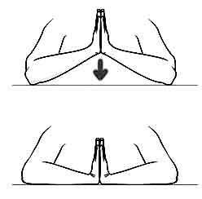


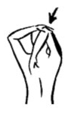
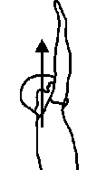
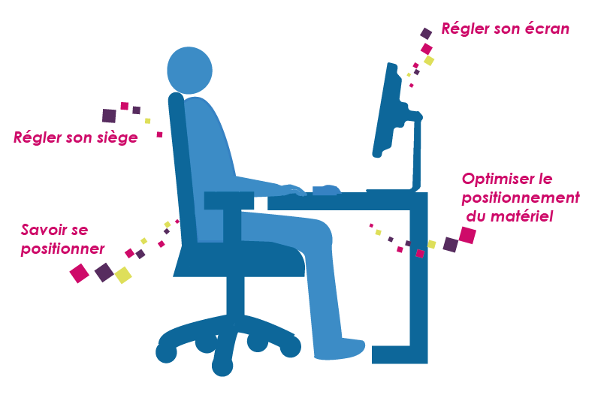
Travail sur écran
Implantation de poste
Au niveau de l’ambiance physique trois éléments sont à prendre en compte et ont un lien direct avec la posture :
Bruit
Régler le volume sonore des sonneries de téléphone au minimum Privilégier les sonneries graves
Lumière
Privilégier la lumière naturelle Éviter éblouissement/reflets sur écran Éviter la source de lumière artificielle
Température
Eviter d’être sous/sur une sortie d’air Température homogène : 22°C - 26°C Penser au renouvellement de l’air
Exercices activités sédentaires
Certaines lésions musculo-squelettiques sont liées à la posture statique.
Voici quelques exercices étirements afin de diminuer le risque de blessures en préparant le corps à l’effort et ainsi soulager les articulations et les muscles.
Durée total : de 5 à 10 minutes Durée par exercice : de 10 à 20 secondes
Quand : au minimum 2 fois par jour
A réaliser lentement, sans forcer, de façon progressive, sans chercher les amplitudes maximales.
Etape 1 : Poignets
Assis, coudes sur votre bureau, joignez vos mains (les doigts vers le haut). Les paumes ensemble, abaissez doucement vos poignets vers le bureau (jusqu’à étirement).
Etape 5 : Epaules
Monter les épaules et effectuer des rotations dans un sens puis dans l'autre. Tenir le bras à l’arrière et pencher la tête du même côté. Faire de même de l’autre côté.
Etape 2 : Poignets (droit et gauche)
Bras tendus, placez une main sur les doigts de l'autre main en extension. Appuyez doucement vers vous (jusqu’à étirement). Poussez ensuite sur le dos de la main, main en flexion.
Etape 6 : Hanches
Assis, une jambe croisée. placer le bas opposé sur le côté extérieur de la jambe croisée. Exercer une légère pression en regardant dans la direction opposée. De même avec l'autre jambe.
Etape 3 : Triceps
Main derrière la nuque et coude en hauteur. Avec l’autre main tirer sur le coude pour l’approcher de la tête. De même avec l’autre main.
Etape 7 : Avant bras
En position assise, dos au dossier du siège et bras allongés en avant chercher le plus loin devant vous.
Etape 4 : Bras
Monter les bras puis tirer les bras vers le haut.
Etape 8 : Bas du dos
En position assise au bord de la chaise, pousser en avant sur le bas du dos et en arrière vers le haut du corps.
En résumé
①
②
Bougeons!
Aucune posture n’est idéale
si elle est maintenue
trop longtemps !

